Slide 1
5 aspects
P F
Time：1

Slide 2
成瘾标准
https://icd.who.int/dev11/l-m/en

Slide 3
1. “impaired control over gaming (e.g., onset, frequency, intensity, duration, termination, context)”
2. increasing priority given to gaming to the extent that gaming takes precedence over other life interests and daily activities”
3，“continuation or escalation of gaming despite the occurrence of negative consequences.”

Slide 4
other：“The pattern of gaming behaviour may be continuous or episodic and recurrent. The gaming behaviour and other features are normally evident over a period of at least 12 months in order for a diagnosis to be assigned, although the required duration may be shortened if all diagnostic requirements are met and symptoms are severe.”

Slide 5
成瘾原因

Slide 6
A.
nature. Players have the power to talk online, make friends and conduct transactions involving real or virtual assets.
B.
game addiction among young people is related to their weak self-control and discipline
C.
certain psychological characteristics such as
aggression, self-control, and narcissistic personality traits may predispose some individuals to become addicted to online games.

Slide 7
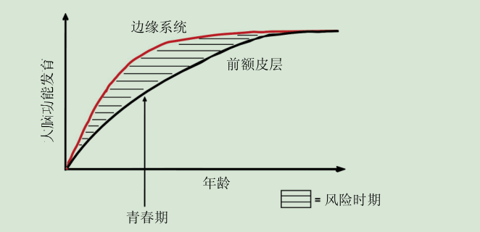
大脑发育的神经生物模型
D.
各种成瘾行为可能是其大脑奖赏系统
和认知控制系统发展不均衡的结果

Slide 8
成瘾者奖赏寻求和认知控制的行为

Slide 9
a .
奖赏寻求作为一个风险因素是成瘾的风险因子，
奖赏的渴望可以作为评估和预测游戏成瘾行为的指标 .
b.
成瘾者具有较高的奖赏寻求特征 ． 延迟折扣的研究发现，相比于非成瘾者，成瘾者延迟折扣率更大(他们更难为了大的长远利益而放弃眼前小的诱惑.)
c ．
游戏本身的结构特点促进奖赏寻求行为，进而促进成瘾的产生 ．

Slide 10
d .
认知控制缺乏是电子游戏成瘾的风险因子 ；自我控制能力和成瘾显著负相关，并且自我控制水平能够预测和评估网络成瘾。
e.
与青少年成瘾者相比，大学生网络成瘾者的网龄更长，长期玩网络游戏可能弥补甚至提升了他们的抑制控制能力 ．

Slide 11
成瘾者奖赏和认知控制系统的神经机制

Slide 12
奖赏系统：构成网络成瘾的重要神经生物基
础 ．
*研究表明，与奖赏有关的纹状体和中脑区域包括整个纹状体和黑质(substantia nigra)的多巴胺神经元。
*形态测量研究发现，网络成瘾者在与情绪性行为调节相联系的左前扣带皮层、左后扣带皮层、左脑岛和左舌回等区域的灰质密度降低 ． 这表明，网络成瘾者大脑结构的改变可能是网络成瘾的发病机理。
*采 用 正 电 子 断 层 摄 影 术 (positron-emissiontomography，PET)的一项研究发现网络成瘾组相比于健康组，纹状体中绑定
到 D2 受体的雷氯必利减少，且减少程度和网络成
瘾程度正相关 [47] ，这证实了网络成瘾者神经生化水
平的改变
*成瘾者不但对奖赏的敏感性增强，而且对损失的敏感性降低 ．

Slide 13
认知控制系统：
*成瘾者信息加工更加低效、冲动控制能力更差，需
要更多的认知资源和意志努力进行反应评估和抑制
控制 ．
*成瘾者有认知控制的缺陷，并且这种缺
陷通过认知 - 行为治疗是可以弥补。

Slide 14
网络成瘾与药物成瘾在奖赏寻求和认知
控制方面的共性和差异

Slide 15
Com：
*网络成瘾者与药物成瘾者在奖赏系统和认知控
制系统方面同样存在缺陷
*在延迟折扣任务中，网络成瘾者和药物
成瘾者的延迟折扣率都高于控制组
*神经成像的研究支持网络成瘾和药物成瘾共享神经元回路。

Slide 16
Dif：
*网络成瘾在奖赏寻
求和认知控制方面的缺陷没有受到任何药物摄入的
影响，是一种纯粹的精神成瘾
*网络成瘾者能够注意到潜在的损失，而药物成瘾者只关注
即刻的奖赏而没有注意到潜在的损失 ．

Slide 17
Main source

Slide 18
大学生网络游戏成瘾的现状调查分析
Controversy in Negative Effects of Video Games
网络成瘾者奖赏系统和认知控制系统的神经机制
the relationship between online game addiction and aggression, self-control and narcissistic personality traits.
长期玩电子游戏使脑受损上瘾
青少年网络游戏成瘾脑结构影像学与认知控制研究

